Slide 1
IN THE NAME OF GOD
URINARY INCONTINENCE(UI)
Dr Maryam Deldar
OB , GYN . Fellowship of Female Pelvic Medicine & Reconstructive Surgery
Assistant Professor of Tehran University of Medical Sciences
Imam Khomeini Hospital

Slide 2
Urinary incontinence
The involuntary leakage of urine, is common and undertreated
It is estimated that nearly 50 percent of adult women experience urinary
incontinence, and only 25 to 61 percent of symptomatic community-dwelling
women seek care

Slide 3
IMPACT ON HEALTH
Quality of life
Sexual dysfunction
Increased caregiver burden
Morbidity

Slide 4
Risk factors
1 – Age
2 – Obesity
3 – Parity
4 - Mode of delivery
5 - Family history
6 - Ethnicity/race
7 - Medical comorbidities
8 - High impact exercise
9 - Lifestyle choices
10 - Bladder microbiome

Slide 5
Classification
Stress incontinence :
1 - Urethral hypermobility
2 - Intrinsic sphincteric deficiency
Urgency incontinence
Overflow incontinence:
1 - Detrusor underactivity
2 - Bladder outlet obstruction

Slide 6
شرح حال
نشت ارادی با فوریت ادراری و به دنبال عوامل تحریک کننده
بی اختیاری فوریتی
نشت ادرار به صورت مداوم یا قطره قطره یا دفع ناکامل
علایم همراه: جریان ضعیف و منقطع ادراری
تاخیر در ادرار کردن- فرکونسی- ناکچوری
بی اختیاری سرریزی
نشت ادرار با عطسه و سرفه
بی اختیاری استرسی
ترکیبی از هر دو شکایت
بی اختیاری مخلوط

Slide 7
بی اختیاری ادراری
رد عوامل برگشت پذیر:
DIAPPERS
دیلیریوم
عفونت
وازینیت یا اورتریت آتروفیک
عوامل دارویی
عوامل روانی
تولید بیش از حد ادرار
محدودیت حرکت
احتباس مدفوع
شرح حال
معاینه فیزیکی
تست سرفه
چارت دفعات ادراری fvc
حجم باقیمانده ادرار
تست آزمایشگاهی
تست اورودینامیک
بررسی رادیولوژیکی

Slide 8
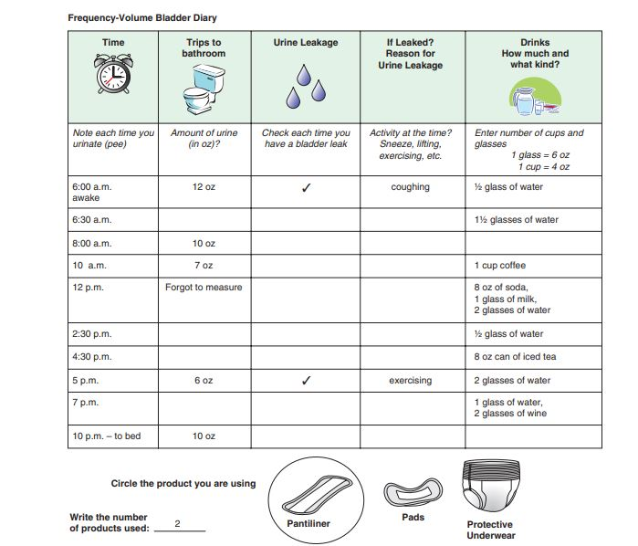
*** Bladder Diary:
* Particularly in patients in whom the etiology of urinary incontinence is UNCERTAIN.

Slide 9
چارت دفعات ادراری
ارزیابی تکرار ادرارو
شدت حجم ادرار در اپیزودهای بی اختیاری
تعیین میزان مایعات دریافتی دفعی
فرکونسی یا دفع با اضطرار
( 8بار یا بیشتر)
نشت با سرفه و استرس
دفع شبانه ادرار
ناکچوری
(2بار یا بیشتر)
بی اختیاری استرسی
بی اختیاری فوریتی

Slide 10
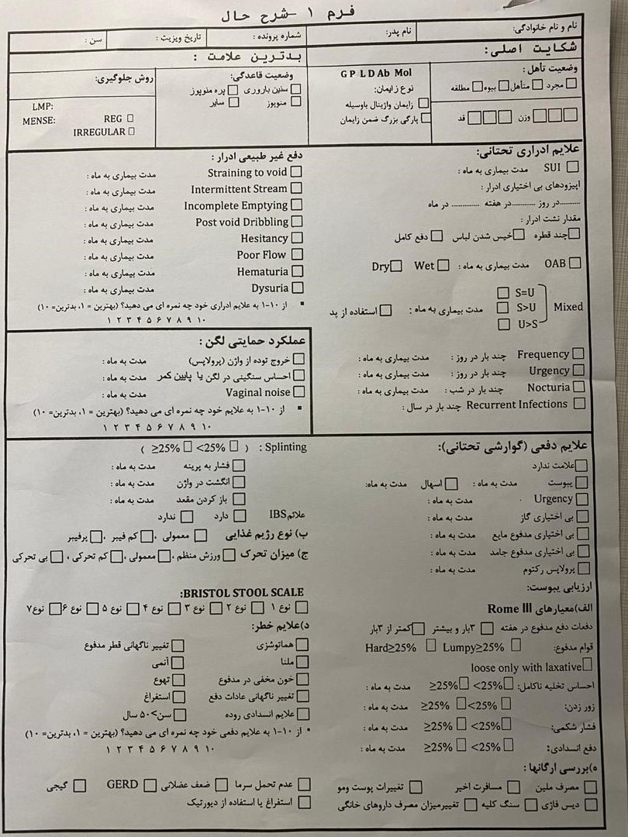

Slide 11
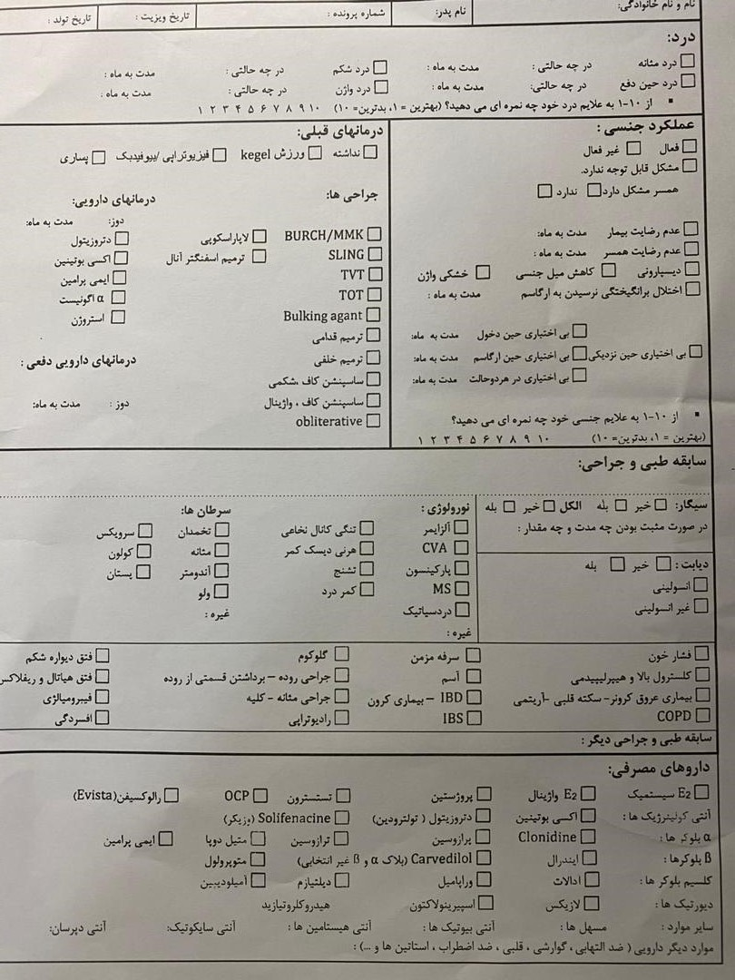

Slide 12
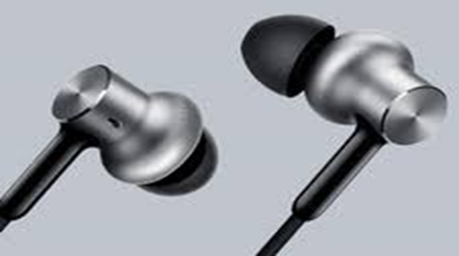
Clinical Evaluation

Slide 13
معاینه فیزیکی
معاینه جنرال
معاینه لگن

Slide 14
معاینه فیزیکی-لگنی
ارزیابی مخاط واژن از نظر آتروفی
باریک شدن-رنگ پریدگی-از بین رفتن روگا
باریک شدن ورودی وازن
معاینه دو دستی جهت ارزیابی توده و تندرنس
ارزیابی ساختارهای حمایتی لگن مثل پرولاپس ارگان لگنی با اسپکولوم
التهاب

Slide 17
تست های تشخیصی
پاراکلینیکی
UDS
رادیولوژیکی
کلینیکی
FVC
PVR
تست سرفه
آزمایشگاهی

Slide 18
تست های کلینیکی SUI
تست سرفه
- با مثانه پر انجام شود.( حداکثر ظرفیت 200-300 سی سی )
- حالت خوابیده و ایستاده و در پوزیشن بیان شده توسط بیمار می توان مثانه را با مایع استریل پر کرد.
حجم باقیمانده ادراری
ارزیابی هیپرموبیلیته اورترا
تست Q tip
ارزیابی پرولاپس نقطه Aa
تست منفی سرفه
تست مثبت سرفه
علیرغم شرح حال مثبت بیمار و عدم حضور نشت ادراری
ارزیابی ارودینامیکی
نشت فوری و دیدن توسط معاینه کننده
نشت تاخیری ادراری
مقدار زیادی مایع
عدم امکان کنترل
بیش فعالی
دتر سور
بی اختیاری استرسی

Slide 19
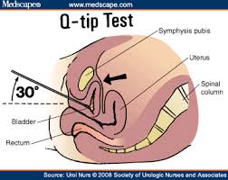
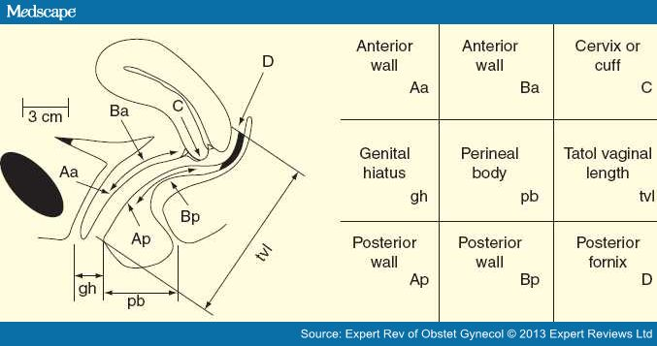

Slide 21
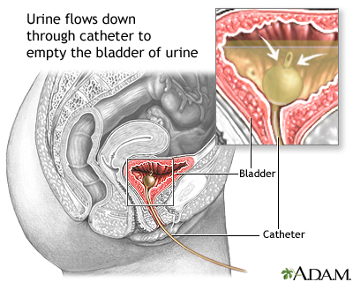
Post void Residual Volume ???

Slide 22
PVR
حجم باقیمانده ادراری
بیش از 150سی سی
انسداد خروجی مثانه
فعالیت ضعیف دترسور
کمتر از 50 سی سی
نرمال

Slide 23
PVR
1 - بیماری های نورولوژیکی خاص
2 - عفونت ادراری تکرار شونده
3 - فعالیت ضعیف دترسور
4 - انسداد خروجی مثانه
5 - سابقه احتباس ادراری
6 - یبوست شدید
7 - دیابت با نوروپاتی محیطی
8 - پرولاپس شدید ارگان لگنی
9 - شروع جدید یا عود بی اختیاری پس از جراحی بی اختیاری
10- داروهایی که قدرت انقباض دترسور را کاهش می دهند یا تون اسفنکتر را افزایش میدهند

Slide 24
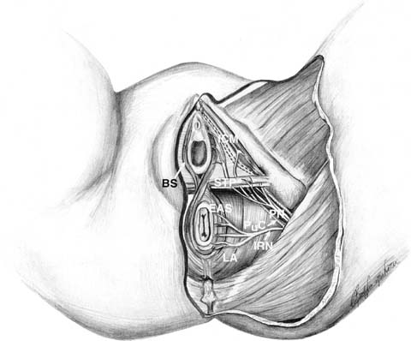
Detailed neurologic examination ???

Slide 26
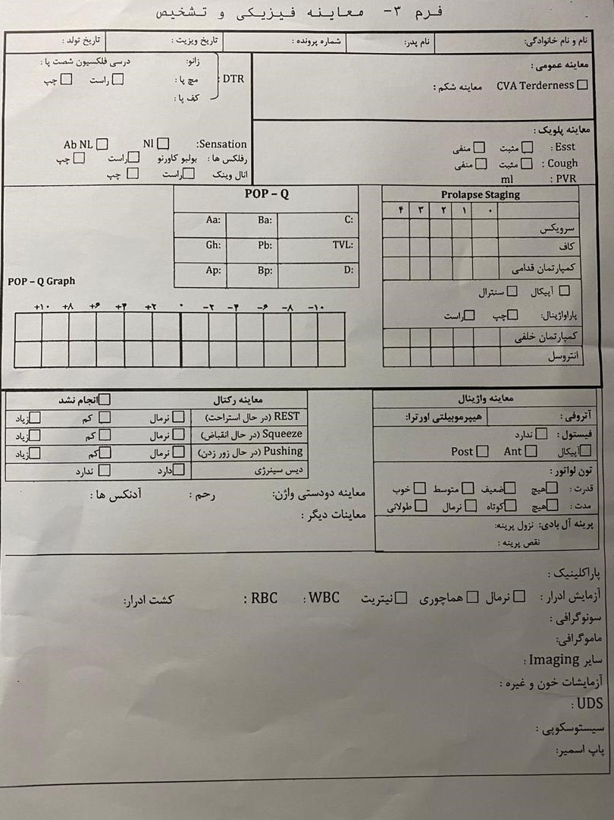

Slide 27
تست های آزمایشگاهی
غیر ضروری
(در صورت نیاز درخواست میشوند)
تکرر ادرار- افزایش حجم ادرار
حجم باقیمانده ادرار بالا
ضروری
(در همه بیماران درخواست میشود)
U/A, FBS
در صورت عفونت درمان و مجدد ارزیابی میشوند
B12سرم
Ca, FBSسرم
شرح حال احتباس ادرار
Crسرم
درد لگن
هماچوری بدون عفونت
ریسک کانسر مثانه
سیتولوژی ادرار

Slide 28
Laboratory tests
FBS
U/A , U/C

Slide 29
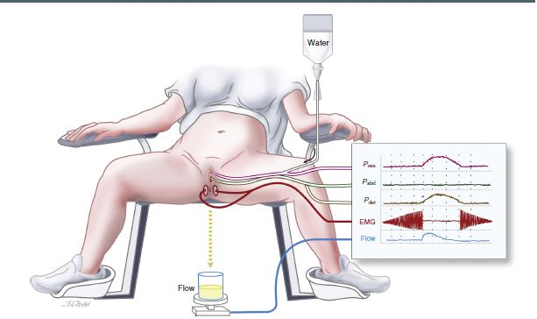

Slide 30
مواردی که نیاز به ارزیابی اورودینامیک ندارند
Uncomplicated SUI
حجم باقیمانده ادرار کمتر از 150سی سی
هیپرموبیلیته مجرا داشته باشد
پرولاپس stage 2کمتر باشد
آزمایش ادرار نرمال
نشت ادراری مثبت
ارزیابی اورودینامیک

Slide 31
ارزیابی اورودینامیک
اندیکاسیون انجام
تست سرفه منفی علیرغم شرح حال+ بی اختیاری استرس حتی در حالت ایستاده
Complicated SUI
عدم تطابق شرح حال و معاینه فیزیکی
سابقه جراحی لگن
سابقه رادیاسیون لگن
اختلال نورولوژیکی
اتیولوژی غیر استرسی جهت بی اختیاری
تصمیم به جراحی بیمار
بی اختیاری فوریتی مقاوم به درمان

Slide 32
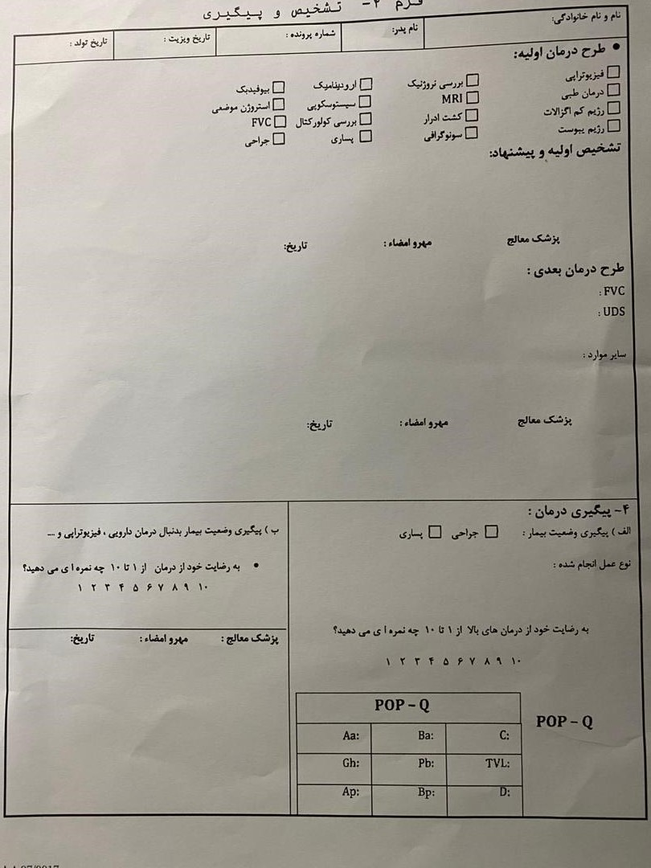

Slide 33
1 - Associated abdominal or pelvic pain in the absence of UTI
2 - Culture-proven recurrent UTIs (three or more per year or two in six months)
3 - Gross or microscopic hematuria with risk factors for malignancy in the absence of a UTI
Specialist referral

Slide 35
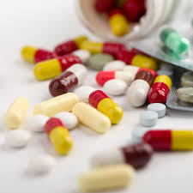
Treatment

Slide 36
INITIAL TREATMENT
Modifying contributory factors
Bladder training
Lifestyle modification :
1 - Weight loss
2 - Dietary changes
3 - Constipation
4 - Smoking cessation

Slide 37
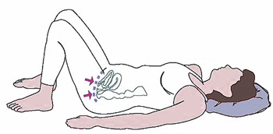
Pelvic muscle exercises (PME) :
Kegle exercises strengthen the muscular urethral closure mechanism.( grade 2A )

Slide 38
Initial instructions:
3 sets of 8 to 12 contractions sustained for 8 to 10 seconds each, performed three times a day. (at least 15 to 20 weeks)
Pelvic floor muscle (Kegel) exercises
Supplemental modalities:
1 - Supervised pelvic floor therapy
2 - Vaginal weighted cones
3 - Biofeedback

Slide 39
Local topical Estrogen:
There is inconsistent evidence whether local topical estrogen ( cream , ring , dissolving tablets) improves incontinence symptoms.( grade 2C)
* Randomized trials have demonstrated that Oral Estrogen worsen urinary incontinence.

Slide 40
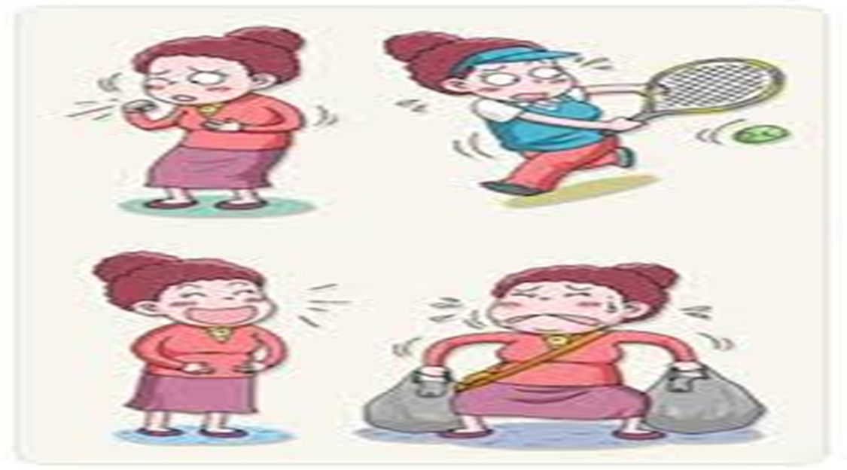
SUI : The involuntary leakage of urine on effort or exertion or on sneezing or coughing
Affects 4%-35% of women

Slide 41
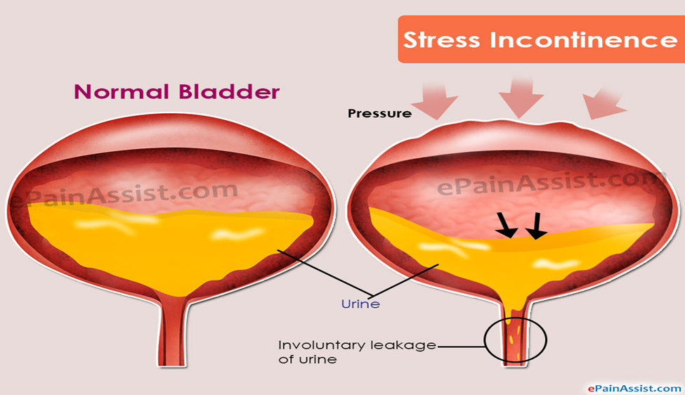
Is achieved when the urethra maintains a pressure greater than bladder pressure. (during a detrusor muscle contraction or an increase in intraabdominal pressure(
Continence

Slide 42
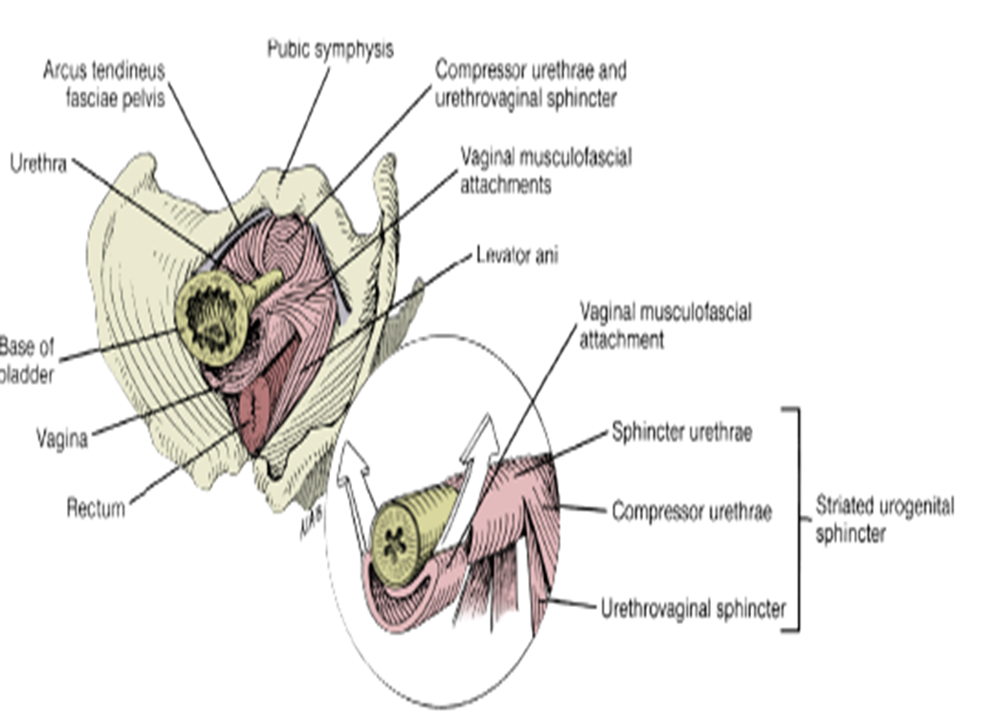

Slide 43
درمان بی اختیاری SUI
درمان کنسرواتیو
تغییر سبک زندگی
رفتار درمانی
درمان جراحی
فیزیو تراپی
پساری
دارویی *
درمان دارویی مورد توافق همگانی نیست.*

Slide 44
Trial of pelvic floor exercises / Lifestyle therapy / Behavioral changes
Supervised or augmented pelvic floor muscle training
It can take 6 to 12 weeks to see an effect from the initial interventions

Slide 45
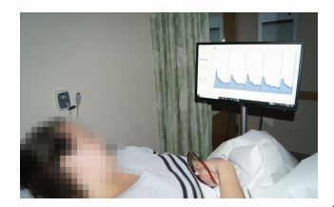
For those who have difficulty or no improvement with unsupervised physical therapy:
Supervised pelvic floor physical therapy by a physical therapist specifically trained in the modalities (Grade 2C)

Slide 46
درمان دارویی SUI
دالوکستین
اندیکاسیون :
- عدم تمایل به جراحی و افسردگی همزمان
سایر داروها
ایمی پرامین
فنیل پروپانول آمین

Slide 48
Incontinence pessaries may improve the symptoms of stress and mixed urinary incontinence but objective evidence regarding their effectiveness has not been reported.

Slide 49
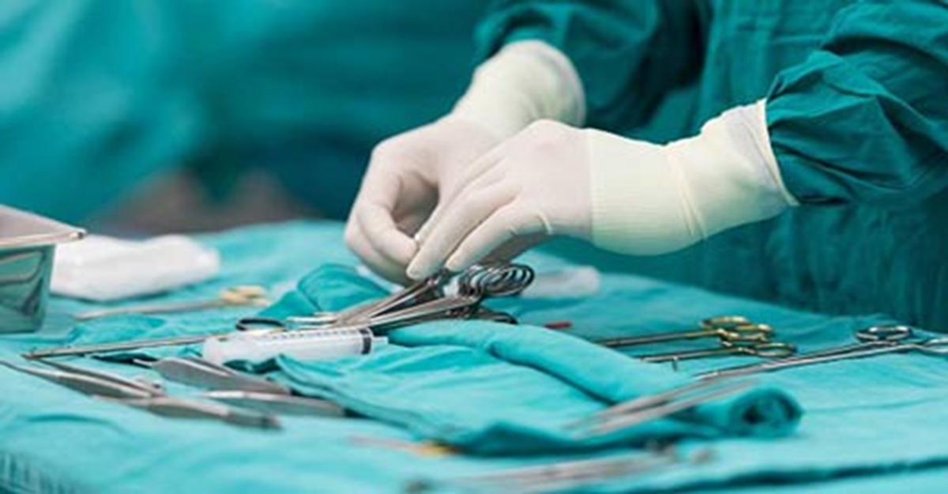
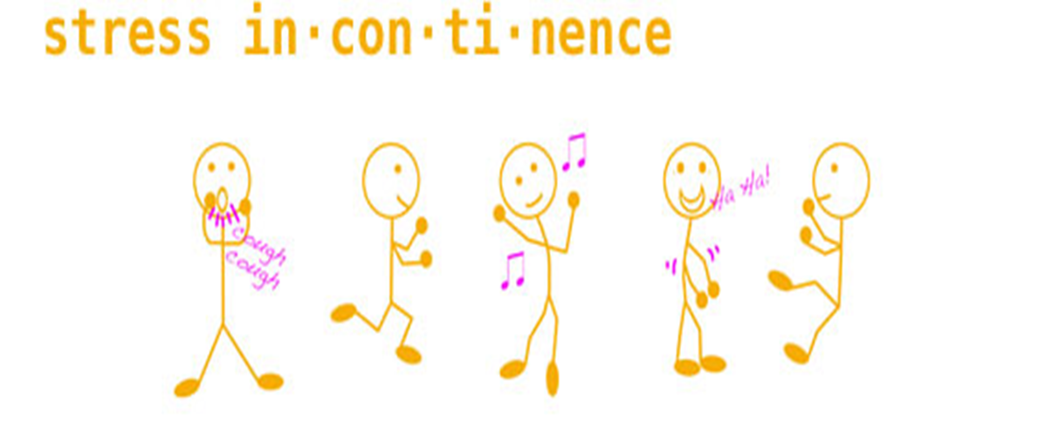
Surgical treatment

Slide 50
Surgical Candidate
Women who decline or have persistent symptoms following conservative therapy
Women with occult SUI

Slide 51
Surgical treatment have consistently been shown to have a higher efficacy rate than conservative therapy.
Surgery is associated with increased morbidity , postoperative voiding difficultly & development or worsening of urgency incontinence

Slide 52
Concomitant anti-incontinence surgery is warranted in some women who are undergoing repair of advanced pelvic organ prolapse

Slide 53
Since pelvic support may be disrupted during pregnancy and particularly a vaginal birth , most physicians recommend delaying surgical management of SUI until childbearing has been completed.

Slide 54
Preoperative counseling
Individual patient goals
Patient & surgeon satisfaction with treatment can be optimized by having a discussion during the planning phase for the surgery
Expectations for her treatment
Awareness of potential adverse events

Slide 55
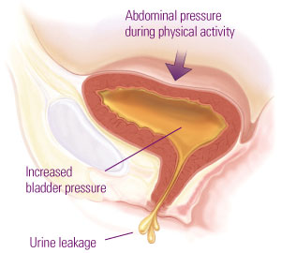
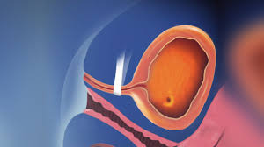

Slide 56
Sub urethral sling
Mid urethral sling
Bladder neck sling
1 - Retropubic midurethral sling
2 - Transobturator midurethral
sling
3 - Single incision midurethral sling
1 - Pubovaginal slings
2 - Burch colposuspension

Slide 57
PATIENT SELECTION
The MUS is the standard of care for SUI , largely due to the decreases in morbidity and voiding dysfunction associated with MUS as compared with bladder neck slings
** Bladder neck slings are reserved for women :
1 – MUS are contraindicated
2 - Were unsuccessful
3 - Decline to have a synthetic material used for their sling

Slide 58
For women planning MUS surgery , we suggest a full-length rather than single incision sling (Grade 2B)

Slide 59
**Are associated with higher risk of intra- and postoperative complications:
1 - Bladder perforation
2 - Voiding dysfunction
While short-term groin pain is associated almost exclusively with TOT
In our practice, we counsel the patient about the efficacy and potential adverse effects associated with each type of sling and make the choice of sling based upon patient preference
Retropubic full length slings (TVT) may have slightly higher continence rates compared with transobturator slings (TOT)

Slide 60
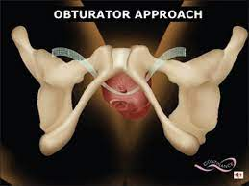
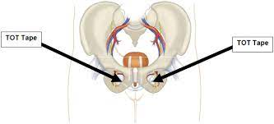
Trans obturator midurethral slings ( TOT )

Slide 61
کاندیدای جراحی TOT
اندیکاسیون
بی اختیاری استرسی علامتدار
کاندید ترمیم پرولاپس آپیکال و مورد شناخته شده یا محتمل بی اختیاری استرس مخفی
کنتراندیکاسیون
عفونت مجاری ادراری
ترجیحاَ انجام نشود
حاملگی*
اختلال انعقادی
آبسه کشاله ران
عفونت مزمن
درد مزمن
ISD
Recurrent incontinence

Slide 62
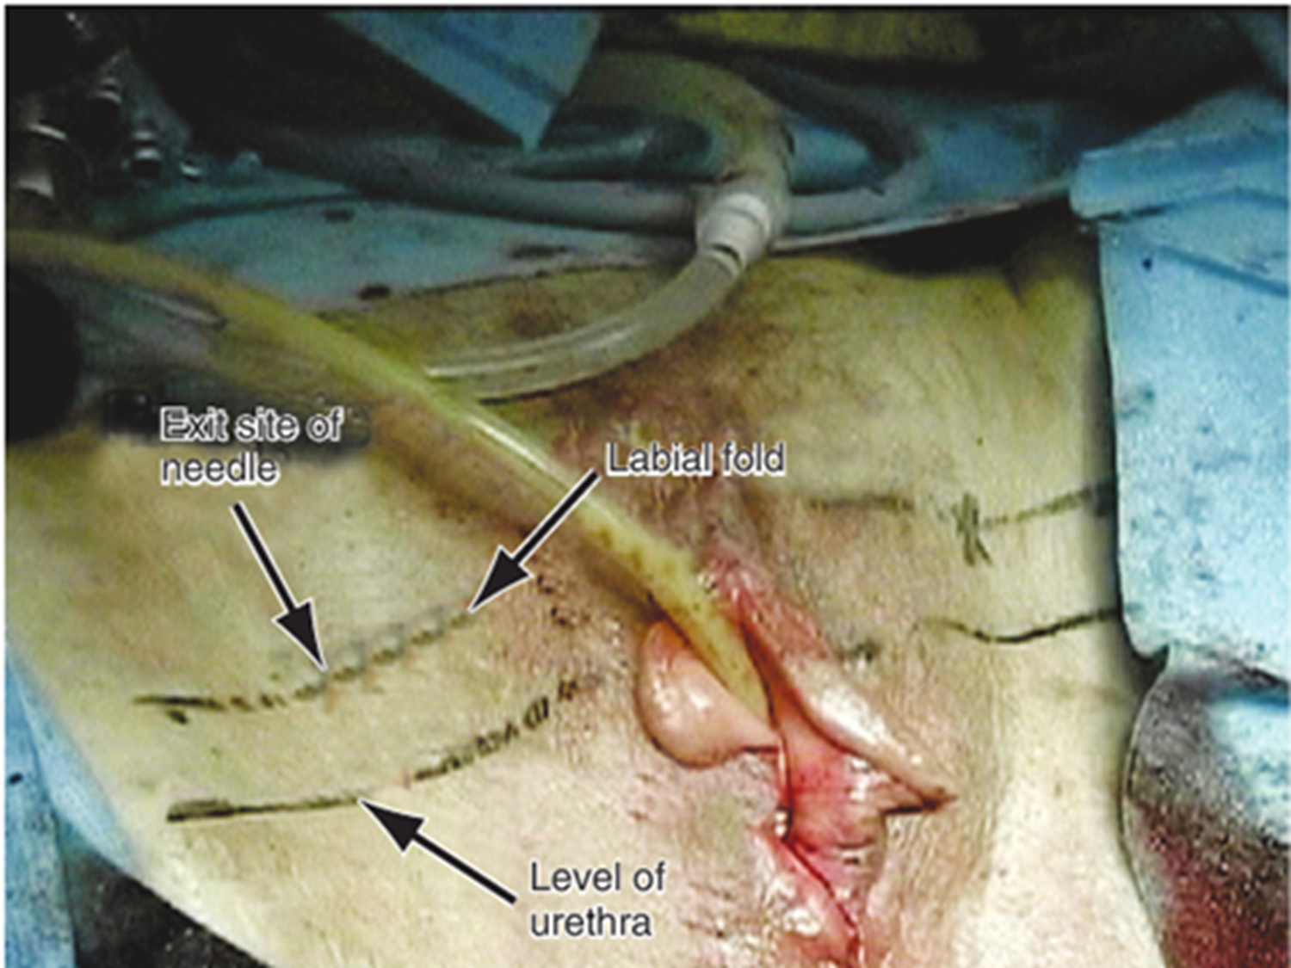

Slide 63
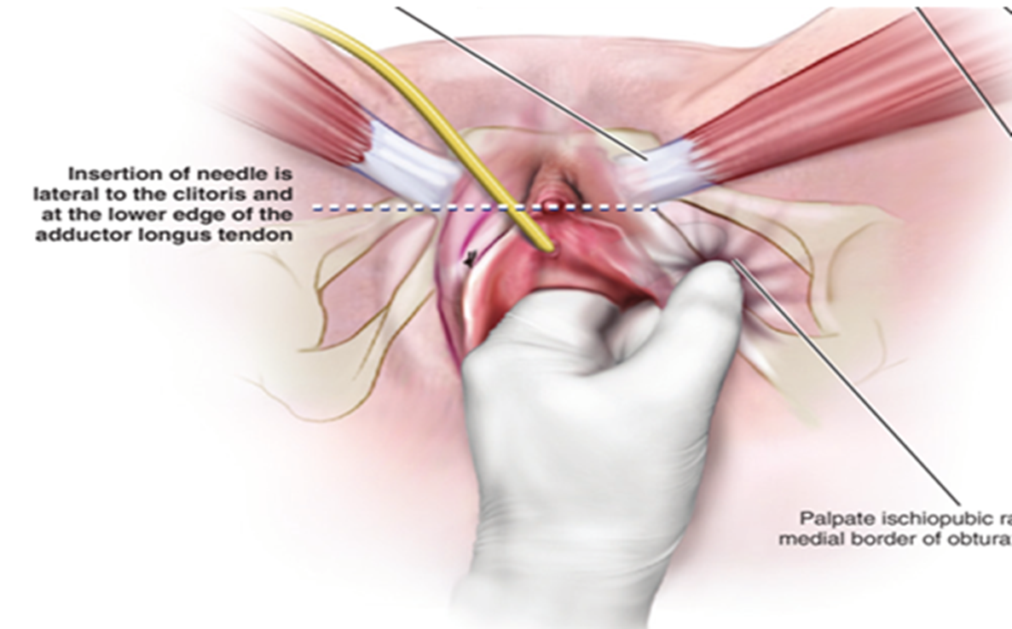

Slide 64
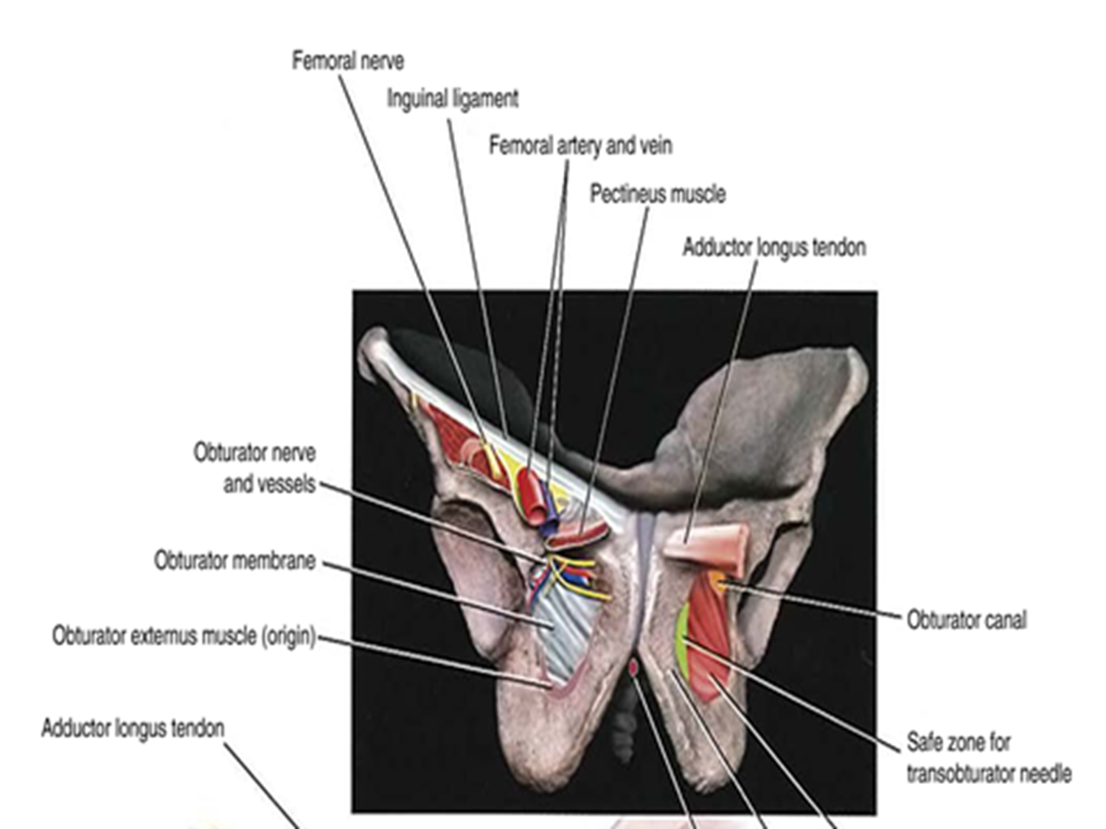

Slide 65
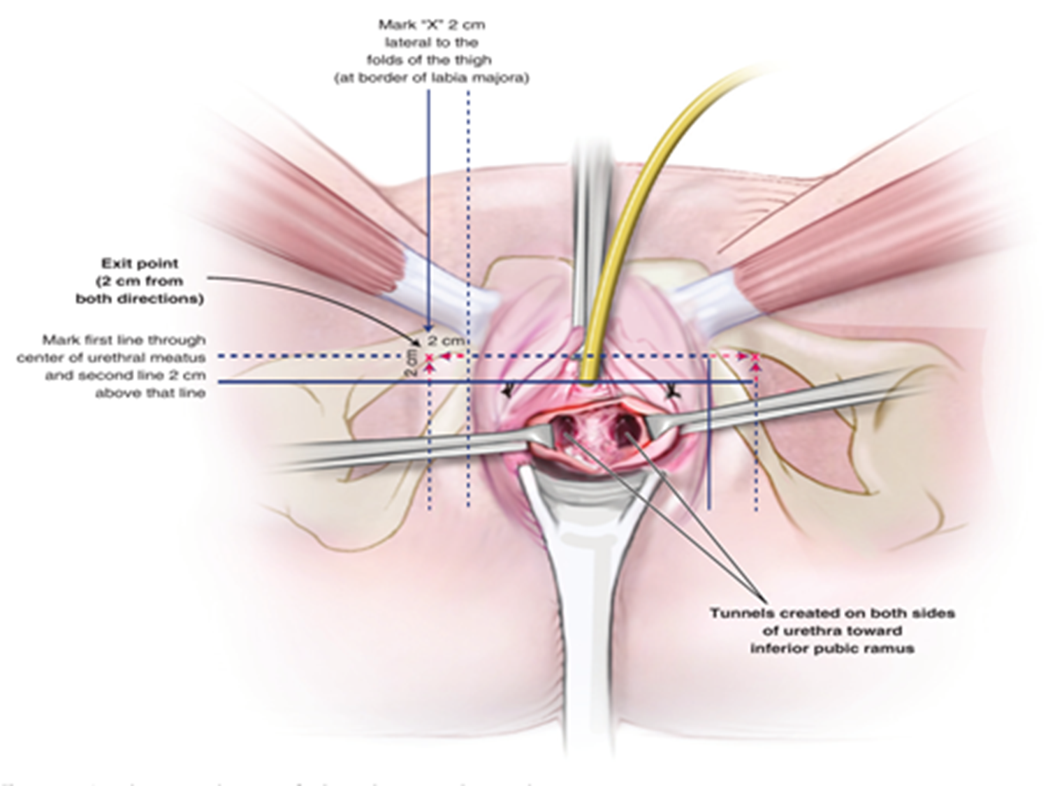

Slide 66
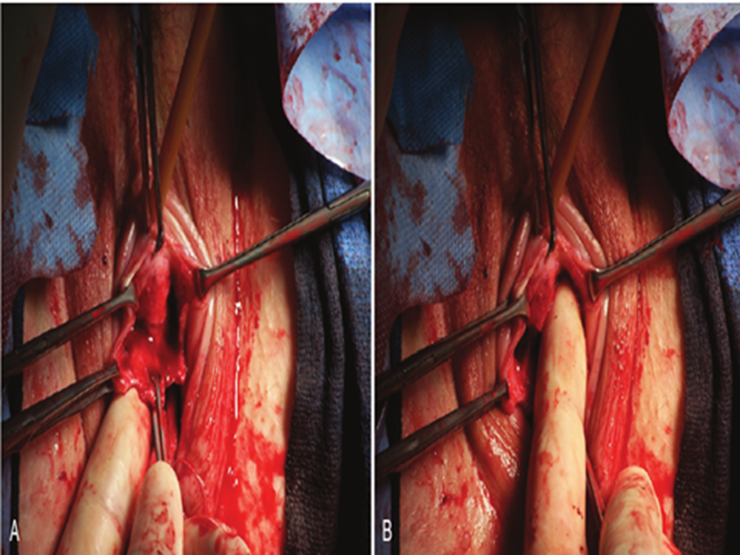

Slide 67
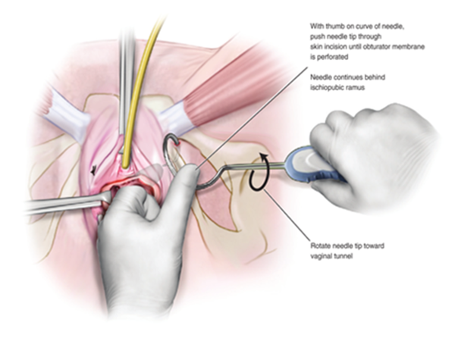

Slide 68
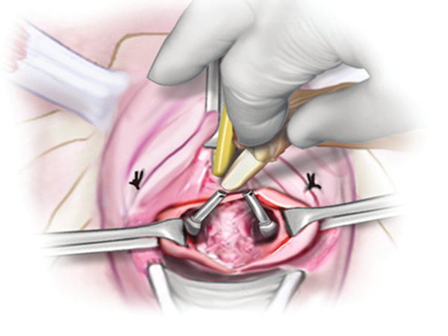

Slide 69
groin pain
Inside-out
1 - Larger vaginal incision
2 - Higher rate of vaginal perforation
Outside-in

Slide 70
COMPLICATIONS
1 - Persistent stress incontinence
2 - Voiding dysfunction
3 - Urinary urgency
4 - Urinary tract infection
5 - Bladder or urethral injury
Urinary tract

Slide 71
Postoperative pain
1 - Groin pain
2 - Dyspareunia
Vaginal injury
1 - Vaginal mesh exposure
2 - Vaginal perforation
Vascular injury
Obturator / External iliac / Femoral / Inferior epigastric

Slide 72
FOLLOW-UP
Up to 2 weeks
1 - Oral narcotics
2 -NSAIDS
Vaginal / periurethral / lower abdominal discomfort & pain
Up to 2 weeks
Vaginal spotting

Slide 73
1 - Avoid heavy lifting
2 - Actions that increase intraabdominal pressure
3 - Exercise
At least 2 to 4 weeks
Sexual activity
4 to 6 weeks
** Ambulation, however, is encouraged
**The patient may return to work when she feels sufficiently comfortable

Slide 74
Follow-up visit
1 - Abdominal & vaginal examinations to ensure that the incisions have adequately healed
2 - Check for vaginal mesh erosion
At 4 to 6 weeks
The vaginal sulci are visualized & palpated to confirm that there are no occult extrusions of mesh
Check a PVR to assess whether the patient has been adequately emptying her bladder

Slide 75
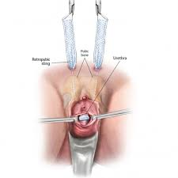
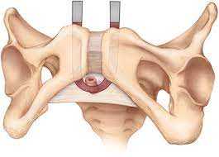
Retropubic midurethral sling ( TVT )

Slide 76
Contraindication
Absolute
Relative
1 - Current urinary tract infection
2 - Current pregnancy
3 - Anticoagulation
4 - Structures in the retropubic space that are in the path of sling placement (vascular graft, bowel, transplanted pelvic kidney)
1 - Plans for future pregnancy
2 – History of a ruptured appendix with peritonitis or stage 4 endometriosis

Slide 77
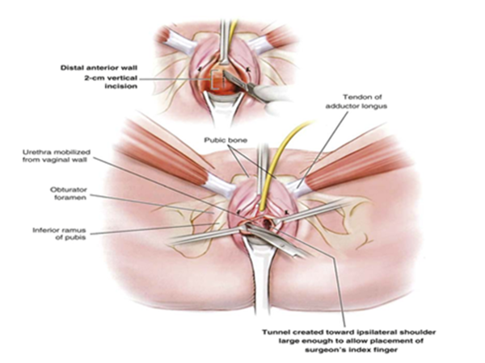

Slide 78
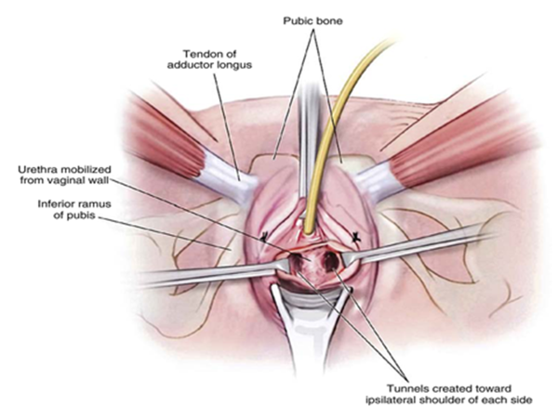

Slide 79
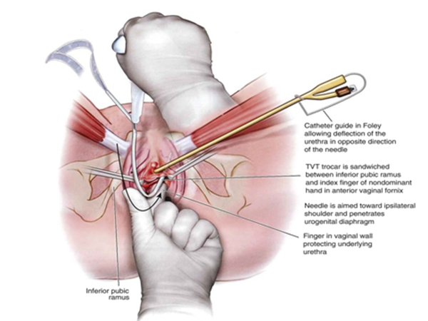

Slide 80
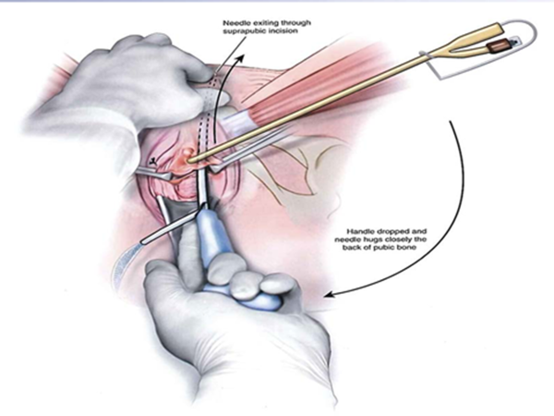

Slide 81
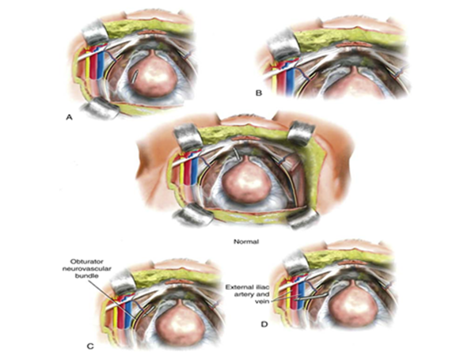

Slide 82
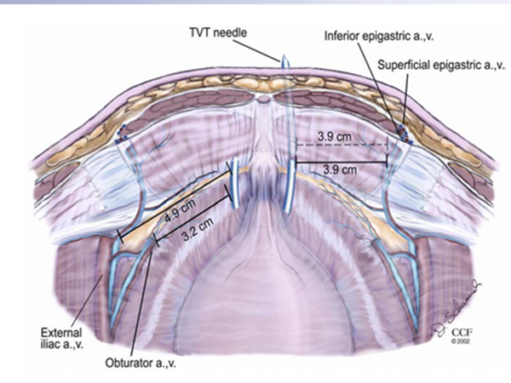

Slide 83
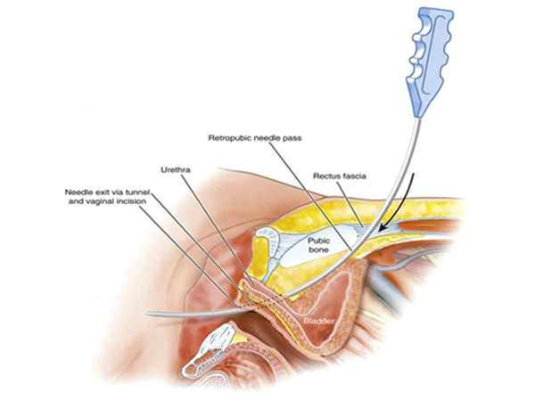
We suggest a bottom-to-top rather than top-to-bottom approach for trocar insertion (Grade 2B)

Slide 84
COMPLICATIONS
1 - Bladder injury
2 - Urethral injury
3 - Urinary tract infection
4 - Voiding dysfunction
5 - Urinary urgency
Urinary tract

Slide 85
19.7 to 47 percent
We define incomplete bladder emptying as a postvoid residual volume of >150 mL
Postoperative catheter management
Intermittent self-catheterization :
The patient self-catheterizes after each void and records the postvoid residual in a voiding diary
Indwelling bladder catheter :
The bladder catheter is left in place and a voiding trial performed every 3 to 4 days until the postvoid residual is < 150 ml

Slide 86
Vascular injury
Para vesical veins, obturator, external iliac, femoral, inferior epigastric or circumflex vessels
1 - Women with prior abdominal or pelvic surgery
2 - Women who have an abdominal or inguinal hernia
Bowel injury
1 - Visible or palpable tape in the vagina
2 - Vaginal discharge
3 - Vaginal bleeding
4 - Postcoital spotting
5 - Dyspareunia
6 - Male sexual partner discomfort
7 - Urinary tract infection
Synthetic mesh complications

Slide 87
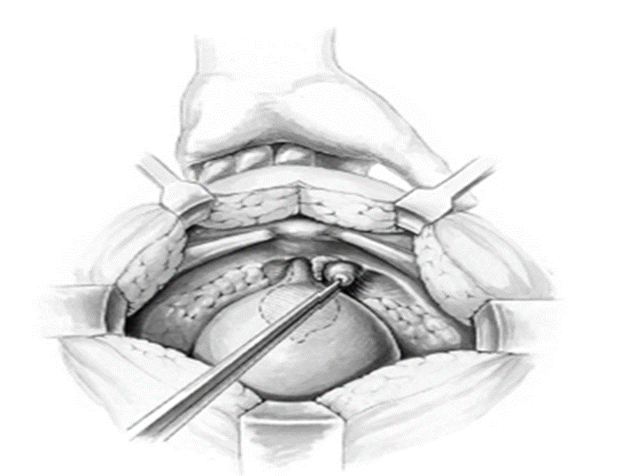
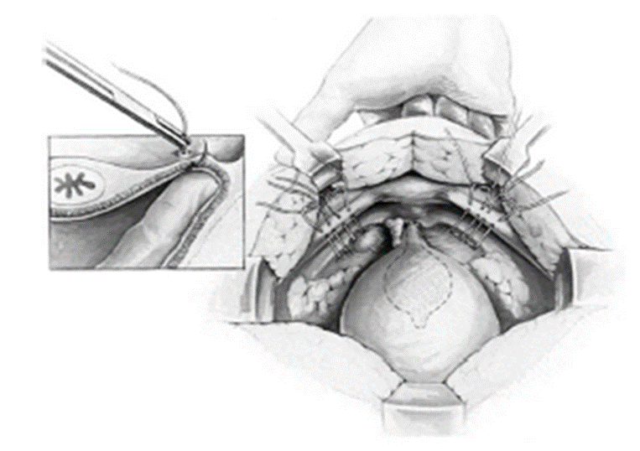
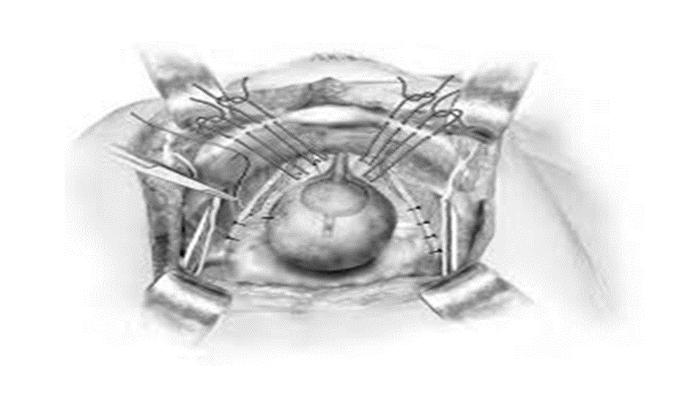
Burch urethropexy

Slide 88
Burchاندیکاسیون
بی اختیاری استرسی علامتدار و تمایل به جراحی شکمی
(لاپاراسکوپی یا لاپاراتومی)
پروفیلاکتیک
پرولاپس پیشرفته که به نظر می رسد دچار پیشرفت بی اختیاری استرسی اداری پس از ساکروکولپوپکسی شکمی می شوند.
بعضی از جراحان ترجیح می دهند که حتی در صورت انجام ساکرو کولپوپکسی شکمی ، از روش اسلینگ میداورترا استفاده کنند .
در زنان بدون هیپرموبیلته اورترا مناسب نیست.

Slide 89
COMPLICATION
1 – Urinary Infection
2 – Bladder Laceration
3 – Urethral Obstruction
4 – Overactive bladder
Urinary Tract

Slide 90
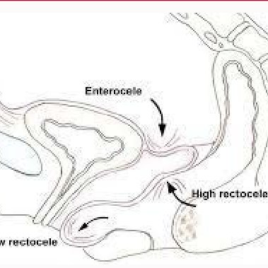
1 – Wound complication
2 – Osteitis pubis
3 – Enterocele & Rectocele

Slide 91
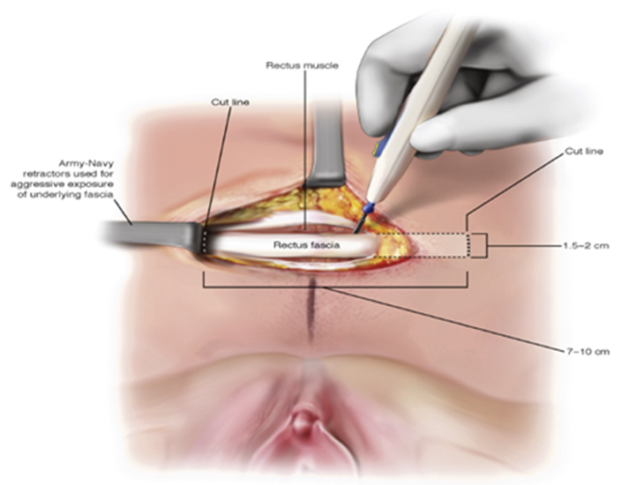
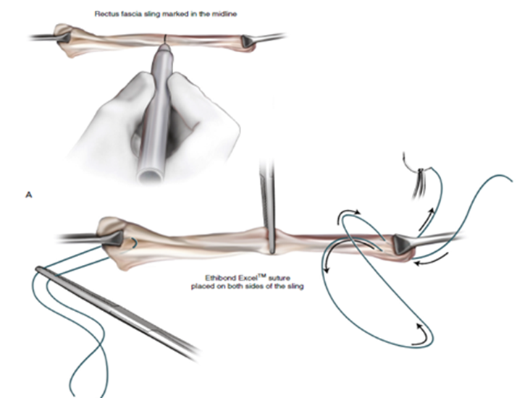
Fascial sling

Slide 92
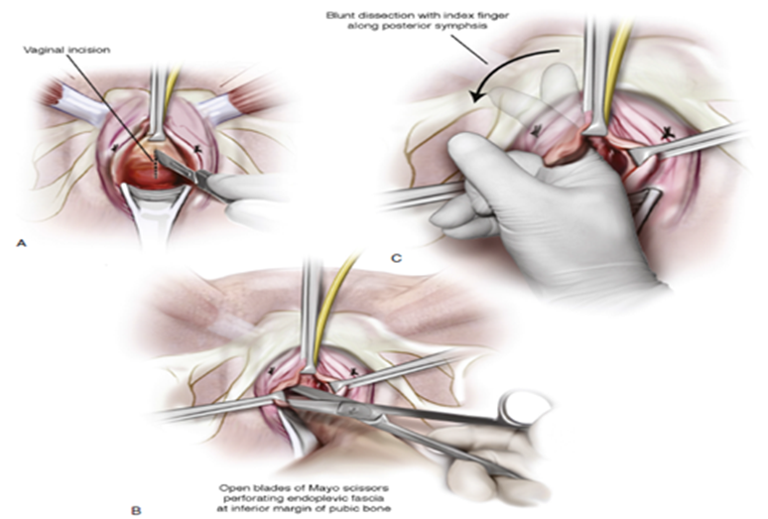
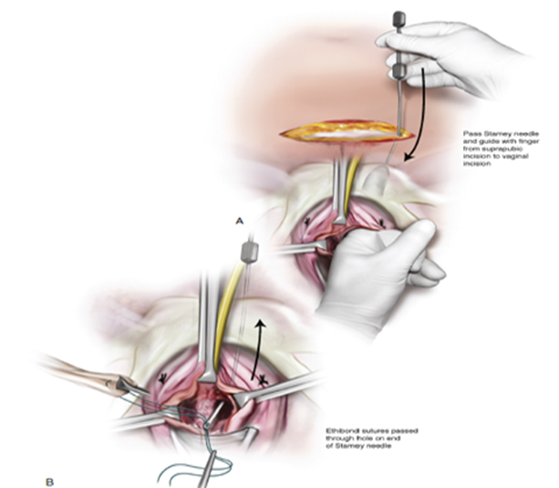

Slide 93
اسلینگ فاشیایی
اولین خط درمان بی اختیاری ادراری استرسی محسوب نمی گردد.
کنتراندیکه بودن اسلینگ مید اورترا
نا موفق بودن اسلینگ میداورترا قبلی
عدم تمایل بیمار به استفاده از مش سنتتیک
1- آسیب مجرا به دنبال جراحی بی اختیاری استرسی
2- سابقه جراحی قبلی دیورتیکول مجرا

Slide 94
COMPLICATIONS
1 - Cystitis
2 - Urinary retention
3 - Urge urinary incontinence
4 - Voiding dysfunction
5 - Cystotomy

Slide 95
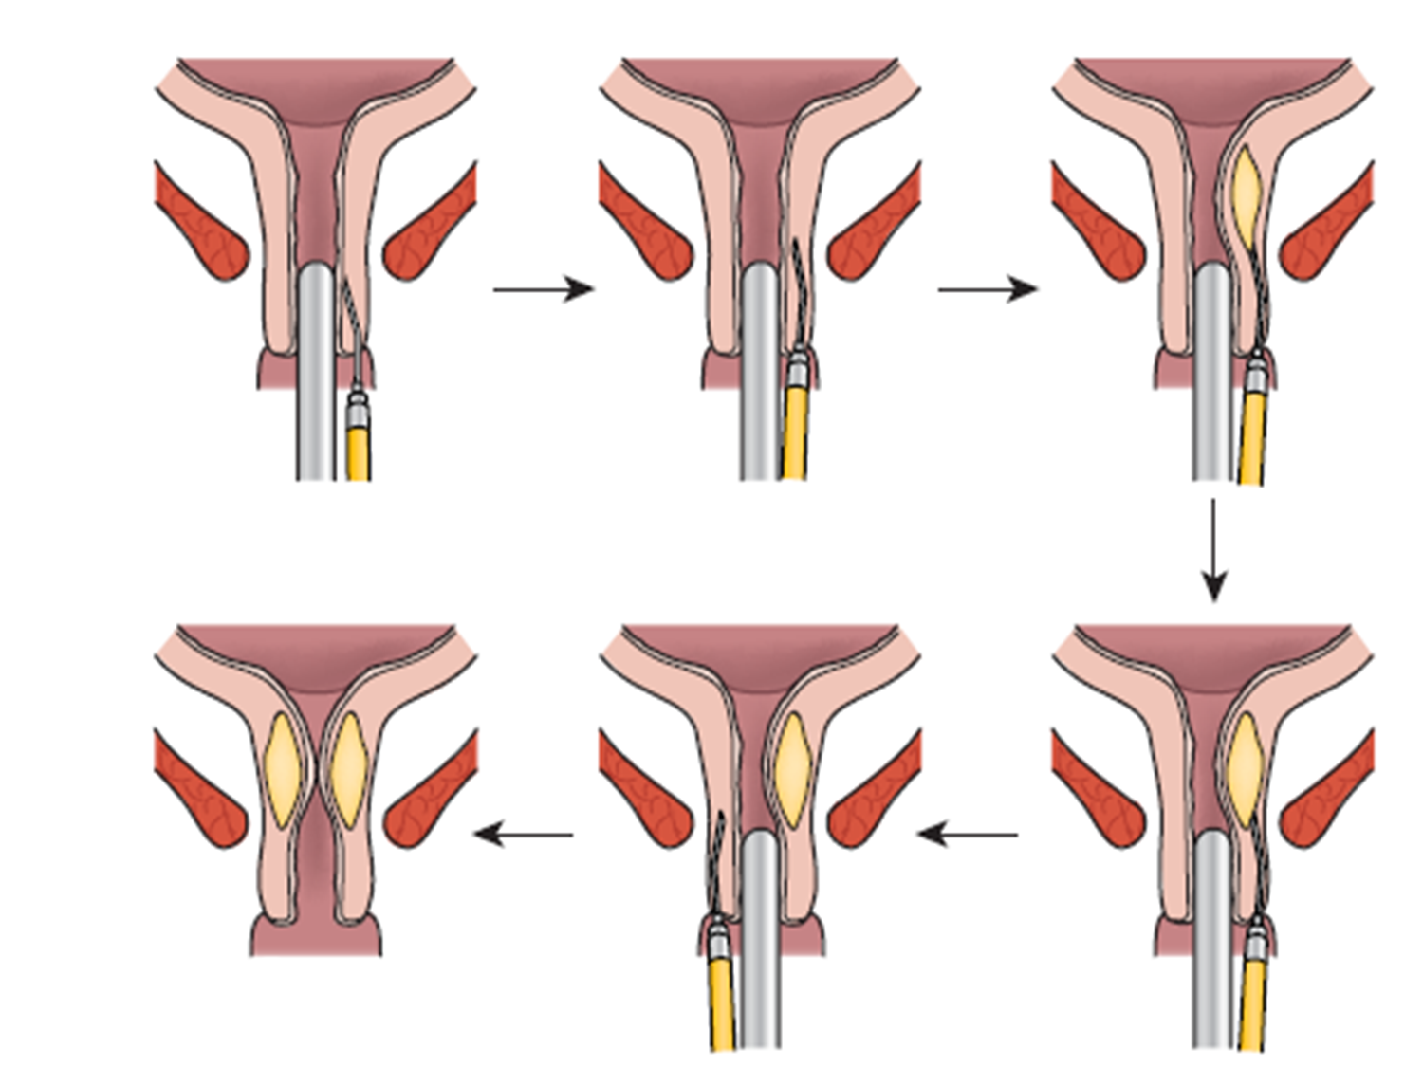
Urethral bulking agents

Slide 96
These agents are used in some patients with recurrent or refractory incontinence after a prior incontinence procedure
( grade 2C )
1 – Surgery has failed to achieve adequate symptom reduction
2 – Symptoms recur after surgery
3 – In women with symptoms who do not have urethral mobility
4 – In older women with comorbidities who can not tolerate anesthesia or more invasive surgery

Slide 97
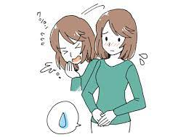
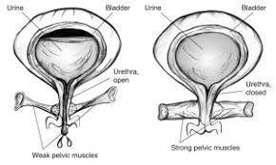
Persistent or recurrent SUI ???

Slide 98
The position of the sling should be evaluated
Clinicians may assess positioning of the sling with palpation along the urethra.
They may also check for the presence or absence of urethral hypermobility.

Slide 99
Failed slings were often positioned too proximally
Placing a repeat mid urethral sling properly under the mid urethra without removing the non-functioning sling.

Slide 100
Subsequent pregnancy

Slide 101
Since pelvic support may be disrupted during pregnancy , and particularly following a vaginal birth
Most physicians recommend delaying midurethral sling placement until childbearing has been completed

Slide 102
In women who become pregnant following anti-incontinence surgery, the best choice for mode of delivery is uncertain.

Slide 103
Overactive bladder (OAB) in females: Treatment

Slide 107
Trial of pelvic floor exercises / Lifestyle therapy / Behavioral changes
Supervised or augmented pelvic floor muscle training
It can take 6 to 12 weeks to see an effect from the initial interventions

Slide 108
For those who have difficulty or no improvement with unsupervised physical therapy:
Supervised pelvic floor physical therapy by a physical therapist specifically trained in the modalities (Grade 2C)

Slide 109
For patients in whom the initial treatments are ineffective, we suggest adding a trial of medication (Grade 2C).
Combination therapy appears more effective than either approach alone.

Slide 110
MEDICATION PRESCRIBING DETAILS
** Beta-3 adrenergic agonists :
1 – Mirabegron ( 25 & 50 mg )
2 - Vibegron ( 75 mg )
** Antimuscarinics agents:
1 - Tolterodine 2 mg
2 - Oxybutynin 5 mg
3 - Darifenacin 7.5 mg
4 - Fesoterodine 4 mg
5 – Solifenacin 10 mg

Slide 111
Beta-3 adrenergic agonist drugs and antimuscarinic agents are the main options for treatment of OAB symptoms
Efficacy is similar for the two groups
Suggest : initial drug treatment with beta-3 adrenergic agonists because of the increased risk of side effects, including long term risk of dementia, with anticholinergic drugs ( Grade 2 B )

Slide 112
Contraindications of Antimuscarinics agents :
1 - Uncontrolled tachyarrhythmias
2 - Myasthenia gravis
3 - Gastric retention
4 - Narrow angle-closure glaucoma
** They are used with caution :
1 - Cognitive impairment
2 - Urinary retention
3 - Gastric retention

Slide 113
Adverse drug effects :
1 - Urinary retention
2 - Risk of dementia
3 - Dry mouth
4 – Constipation
5 - Blurred vision for near objects
6 - Tachycardia
7 – Drowsiness
8 - Decreased cognitive function

Slide 114
Adverse effects of beta-3 adrenergic agonists :
1 - Urinary retention
2 - Dry mouth
3 – Constipation
4 - Headache
5 - Runny nose
6 - Gastrointestinal upset
7 - Hypertension

Slide 115
Special populations :
1 - Patients age ≥70 years
2 - With cognitive change or dementia
3 - Mixed urinary incontinence
** Nonpharmacologic approaches
** Beta-adrenergic pharmacotherapy

Slide 116
Persistent symptoms
Individuals with persistent symptoms despite exercise and lifestyle therapies followed by a trial of at least two pharmacologic therapies (or inability to tolerate them) :
** warrant referral to a specialist to consider :
1 - Third-line treatment options
2 - Surgery

Slide 119
سپاس از توجه شما عزیزان

